Slide 1

PHÒNG GD&ĐT QUẬN LONG BIÊN
TRƯỜNG TIỂU HỌC ÁI MỘ A
MÔN: ĐỊA LÍ - LỚP 5
Tiết 10 – Tuần 10
TÊN BÀI: NÔNG NGHIỆP
    GV thực hiện: Nguyễn Ngọc Ánh

Slide 2
Kiểm tra bài cũ :
I/Chọn ý đúng để trả lời cho câu hỏi sau:
Nước ta có bao nhiêu dân tộc?
52 dân tộc.
53 dân tộc.
54 dân tộc.
D. 55 dân tộc.

Slide 3
Kiểm tra bài cũ :
II/Chọn Đúng hoặc Sai cho các nội dung sau:
A. Khoảng 3/4 dân cư nước ta sống ở thành thị và làm các nghề không phải là nông nghiệp.
B. Khoảng 3/4 dân cư nước ta sống ở nông thôn và làm nghề nông.
S
Đ

Slide 4
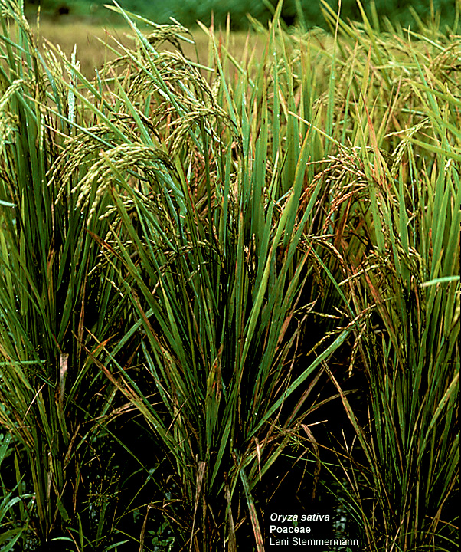
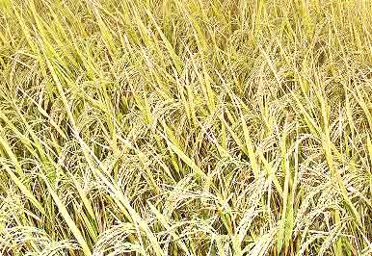
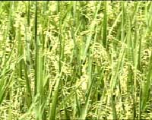
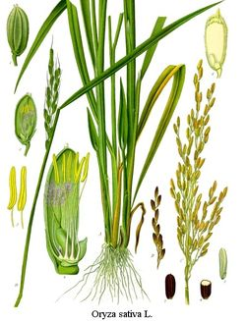
MỘT SỐ HINH ẢNH VỀ NÔNG NGHIỆP VIỆT NAM
Cây lúa

Slide 5
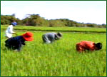
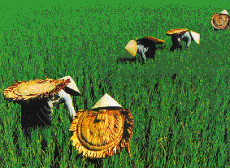
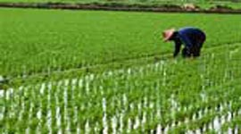
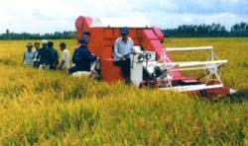
C¸nh ®ång LóA

Slide 6
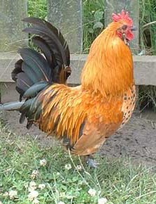
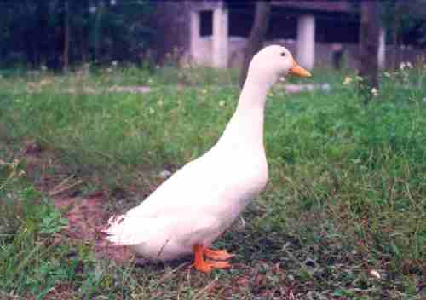
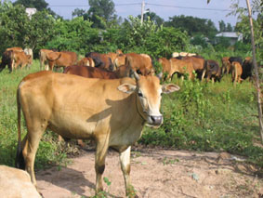
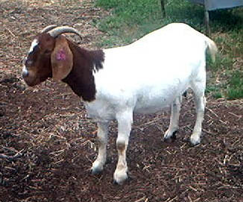
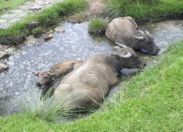
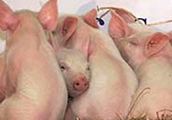
ĐỊA LÝ :

Slide 7
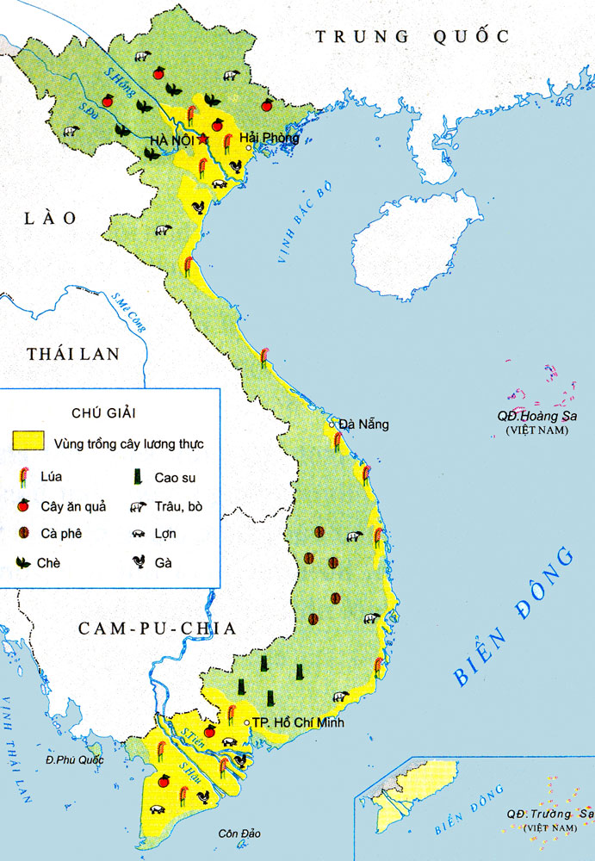
ĐỊA LÝ :
NÔNG NGHIỆP
1. Ngành trồng trọt:
-Quan sát lược đồ hình 1,em hãy nêu tên và tác dụng của lược đồ?
-Lược đồ nông nghiệp Việt Nam giúp ta nhận xét về đặc điểm của ngành nông nghiệp .
-Nhìn trên lược đồ em thấy số kí hiệu của cây trồng chiếm nhiều hơn hay số ký hiệu con vật chiếm nhiều hơn ?
- Nhìn trên lược đồ ta thấy kí hiệu cây trồng có số lượng nhiều hơn kí hiệu con vật .
-Từ đó em rút ra điều gì về vai trò của ngành trồng trọt trong sản xuất nông nghiệp ?
Hình 1: Lược đồ nông nghiệp

Slide 8

1. Ngành trồng trọt:
-Trồng trọt là ngành sản xuất chính trong nông nghiệp .đóng góp tới ¾ giá trị sản xuất nông nghiệp
*Câu hỏi thảo luận :
Dựa vào hình 1,em hãy:
+Kể tên một số cây trồng ở nước ta ?
+Cho biết loại cây nào được trồng nhiều hơn cả ?
Hình 1: Lược đồ nông nghiệp

Slide 9
1.Ngành trồng trọt:
Cây
Lương
Thực
-Lúa ,ngô,
khoai ,sắn…
Cây trồng
Cây
ăn
quả
-Cam,Chuối,
vải,dừa…
-Càfê,chè,
Cao su,mía ,
Hồ tiêu
Cây
công
nghiệp
Hình 1: Lược đồ nông nghiệp

Slide 10
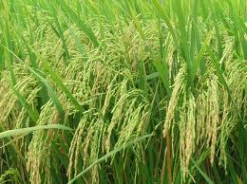
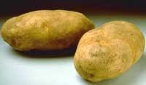
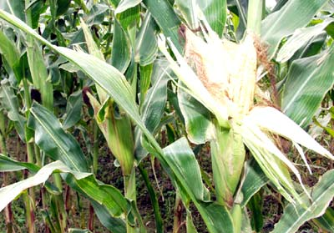
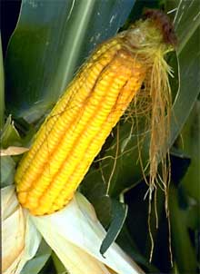
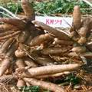
Cñ khoai t©y
cây lương thực
Cây lúa
C©y ng«
Củ sắn

Slide 11
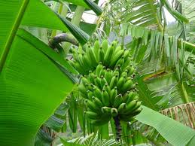
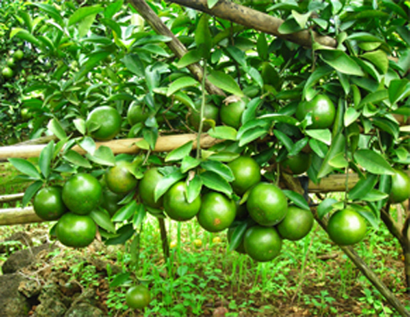
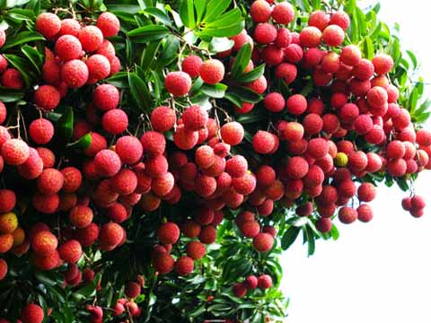
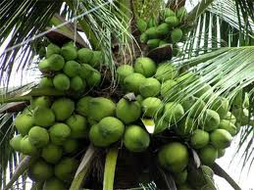
Cây cam
Cây chuối
Cây dừa
CÂY ĂN QUẢ
Cây vải

Slide 12
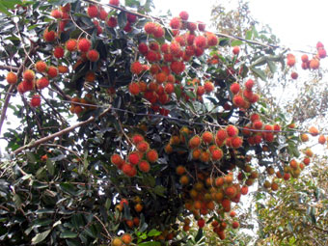
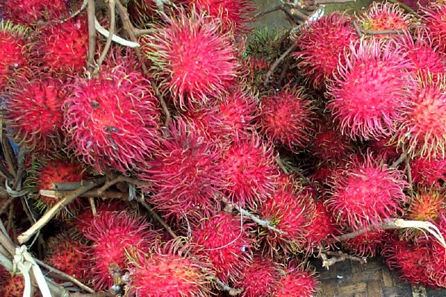
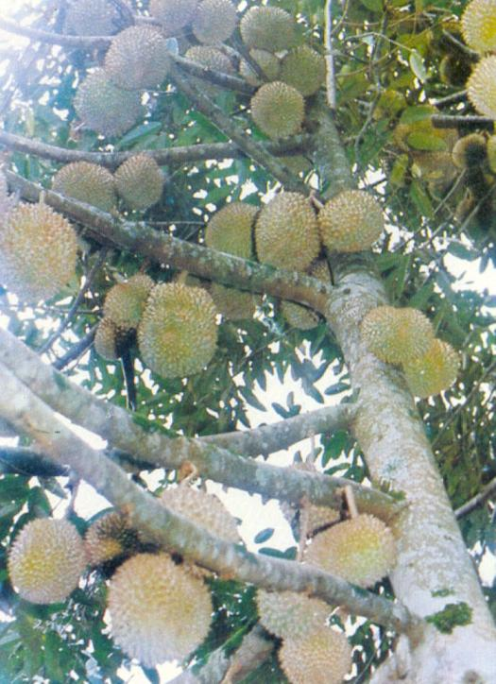
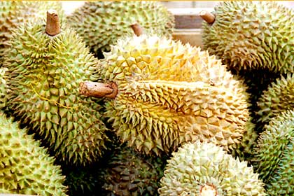
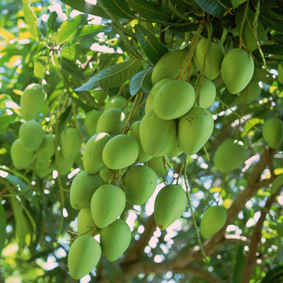
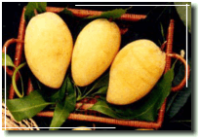
Cây sầu riêng
Cây chôm chôm
Cây xoài
CÂY ĂN QUẢ
- MIỀN NAM -

Slide 13
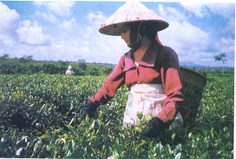
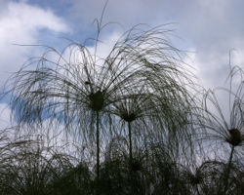
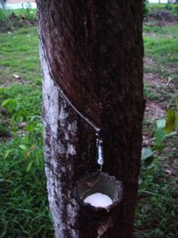
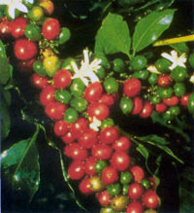
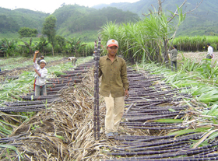
C©y chÌ
C©y cä
CÂY CÔNG NGHIỆP
C©y cao su
C©y cµ phª
C©y mÝa

Slide 14
1.Ngành trồng trọt:
-Trồng trọt là ngành sản xuất chính trong nông nghiệp .đóng góp tới ¾ giá trị sản xuất nông nghiệp
Nước ta trồng nhiều loại cây ,trong đó lúa
gạo được trồng nhiều nhất .
-Quan sát hình 1,cho biết lúa gạo ,cây công nghiệp lâu năm(càfê,chè,cao su…) được trồng chủ yếu ở vùng núi và cao nguyên hay đồng bằng.
Hình 1: Lược đồ nông nghiệp

Slide 15
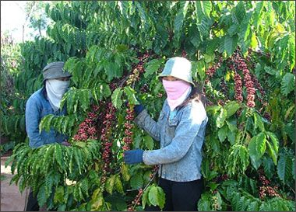
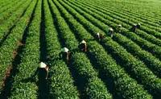
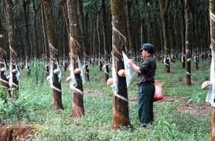
1.Ngành trồng trọt:
Cây cà phê
Trồng nhiều ở Tây Nguyên,vùng núi phía Bắc
Cây chè
Cây cao su

Slide 16
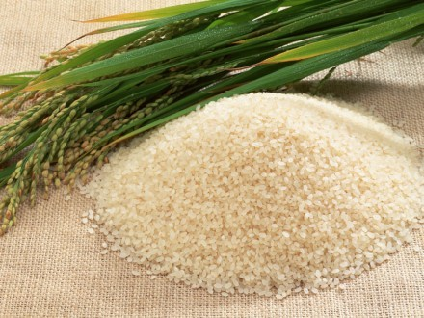
1.Ngành trồng trọt:
-Trồng trọt là ngành sản xuất chính trong nông nghiệp.
Trồng trọt đóng góp ¾ giá trị sản xuất nông nghiệp .
- Nước ta trồng nhiều loại cây ,trong đó cây lúa gạo là nhiều nhất .
Lúa gạo
Trồng nhiều ở các đồng bằng,nhiều nhất là đồng bằng Nam bộ.

Slide 17

1.Ngành trồng trọt:
-Trồng trọt là ngành sản xuất chính trong
nông nghiệp.
Trồng trọt đóng góp ¾ giá trị sản xuất nông nghiệp .
Nước ta trồng nhiều loại cây ,trong đó lúa gạo
được trồng nhiều nhất.
2.Ngành chăn nuôi:
* Câu hỏi thảo luận:
1/ Em kể tên một số vật nuôi ở nước ta ?
2/ Dựa vào hình 1,em hãy cho biết Trâu, bò,lợn ,gia cầm được nuôi nhiều ở vùng núi hay đồng bằng ?
3/ Những điều kiện nào giúp cho ngành chăn nuôi phát triển ổn định và vững chắc ?
Thảo luận nhóm 6
Hình 1: Lược đồ nông nghiệp

Slide 18
1.Ngành trồng trọt:
-Trồng trọt là ngành sản xuất chính trong nông nghiệp
Trồng trọt đóng góp ¾ giá trị sản xuất nông nghiệp .
- Nước ta trồng nhiều loại cây ,trong đó cây lúa gạo là nhiều nhất .
2.Ngành chăn nuôi:
Trâu, bò được nuôi nhiều ở vùng núi .
- Lợn và gia cầm được nuôi nhiều ở đồng bằng

Slide 19
1.Ngành trồng trọt:
-Trồng trọt là ngành sản xuất chính trong nông nghiệp
Trồng trọt đóng góp ¾ giá trị sản xuất nông nghiệp .
- Nước ta trồng nhiều loại cây ,trong đó cây lúa gạo là nhiều nhất .
2.Ngành chăn nuôi:
Nguồn thức ăn đảm bảo
Nuôi được nhiều trâu,
bò,lợn,gà,vịt và các loại
Gia súc,gia cầm khác.
Ngành chăn nuôi phát
triển ổn định ,vững
chắc.
Nhu cầu sử dụng thịt ,
Trứng,sữa của người
Dân tăng.
Phòng chống dịch bệnh
Cho da súc,gia cầm

Slide 21

1.Ngành trồng trọt:
-Trồng trọt là ngành sản xuất chính trong nông nghiệp
Trồng trọt đóng góp ¾ giá trị sản xuất nông nghiệp .
- Nước ta trồng nhiều loại cây ,trong đó cây lúa gạo là nhiều nhất .
2.Ngành chăn nuôi:
Trâu, bò được nuôi nhiều ở vùng núi .
- Lợn và gia cầm được nuôi nhiều ở đồng bằng

Slide 22
1.Ngành trồng trọt:
2.Ngành chăn nuôi:
Trồng trọt là ngành sản xuất chính trong nông
nghiệp.Lúa gạo được trồng nhiều nhất ở các đồng
bằng ;cây công nghiệp lâu năm được trồng nhiều
ở vùng núi ;lợn và gia cầm được nuôi nhiều ở đồng bằng.

Slide 23

ĐỊA LÝ :
NÔNG NGHIỆP
22
21
23
24
25
26
27
28
29
30
11
12
13
14
15
16
17
18
19
20
03
04
05
06
07
08
09
10
0
01
02
Ô CHỮ BÍ MẬT
Ô CHỮ BÍ MẬT
T
Â
Y
N
G
U
Y
Ê
N
1
9
1
2
C
H
Ă
N
N
U
Ô
I
8
2
3
Ă
N
Q
U
Ả
5
3
4
Đ
Ồ
N
G
B
Ằ
N
G
8
4
5
V
Ù
N
G
N
Ú
I
7
5
Chúng ta cần phải khai thác các sản phẩm
nuôi trồng như thế nào để bảo vệ môi trường?
6
Ạ
Do có khí hậu … gió mùa nên nước ta có
nhiều loại cây trồng.
Nguồn thức ăn ngày càng đảm bảo đã tạo điều kiện
cho ngành chăn nuôi ….
G
O
Nơi trồng nhiều 3 loại cây ( cà phê, cao su, hồ tiêu)?
Nước ta xuất khẩu mặt hàng nông nghiệp gì chiếm
hàng đầu thể giới?
Loại cây trồng nhiều ở đồng bằng Nam Bộ, Bắc Bộ,
và vùng núi phía Bắc là cây…
Trâu bò được nuôi nhiều ở vùng nào?
Thịt là sản phầm của ngành nào?
3
6
Đây là nơi trồng nhiều lúa gạo?
Vùng đồng bằng nuôi nhiều lợn và …
7
P
H
Á
T
T
R
I
Ể
N
9
7
8
G
I
A
C
Ầ
M
6
8
N
H
I
Ệ
T
Đ
I
9
Ớ
8
9
10
H
Ợ
P
L
Í
5
10
N
Ô
N
G
N
G
H
I
Ê
P

